Slide 1











Bài 1
Bài 1
Cậu bé thông minh
Giáo viên:
Notes:
更多模板请关注：https://haosc.taobao.com

Slide 2
Câu 9. Giải ô chữ:
Con gì đuôi ngắn tai dài
Mắt hồng lông mượt, có tài chạy nhanh?
(2) Con gì tai thính mắt tinh
Nấp trong bóng tối ngồi rình chuột qua?
(3) Con gì cô Tấm quý yêu
Cơm vàng cơm bạc sớm chiều cho ăn?
(4) Quả gì không phải để ăn
Mà dùng để đá, để lăn, để chuyền?
Thỏ
mèo
Cá bống
quả bóng

Slide 3
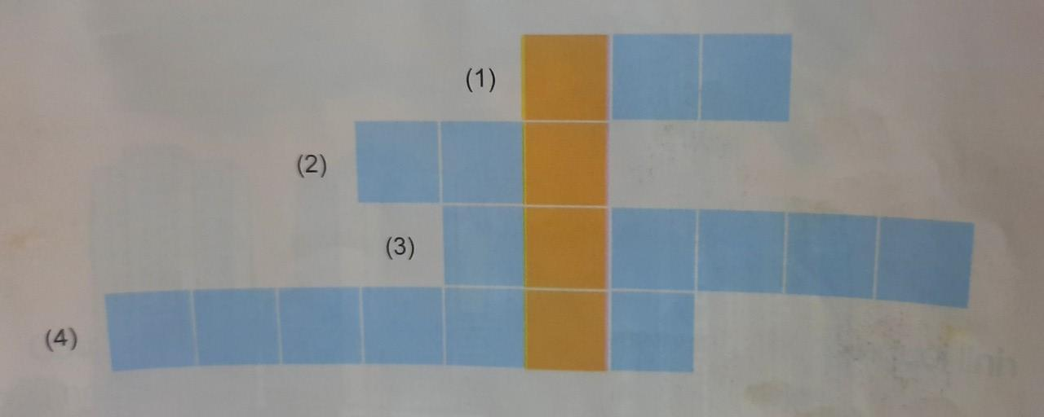
a.Dựa vào gợi ý ở dưới ,tìm ô chữ hàng ngang:
b. Đọc từ ngữ xuất hiện ở hàng dọc màu vàng.
t | h | Ỏ
m | è | o
c | á | b | Ố | n | g
q | u | Ả | b | ó | n | g
b. Đọc từ ngữ xuất hiện ở hàng dọc màu vàng: Toán

